Slide 1
TIẾNG VIỆT 1

Slide 2
BÀI
ÔN TẬP
VÀ KỂ CHUYỆN
20
Đọc
1
e
e
e
e
e
ê
ê
ê
ê
ê
u
u
u
u
u
m
m
m
m
n
n
n
n
g
g
g
g
gi
gi
gi
gi

Slide 3
BÀI
ÔN TẬP
VÀ KỂ CHUYỆN
20
ư
ư
ư
ư
ư
u
ư
u
u
u
u
i
u
i
i
i
i
Đọc
i
1
r
r
r
r
s
s
s
s
t
t
t
t
tr
tr
tr
tr
th
th
th
th

Slide 5
Mùa hè, nhà bà có dừa, có dưa lê. Mùa thu, nhà bà có na, có thị.

Slide 6
Thư giãn nào!

Slide 7
Viết
2
giữa jùa jưa lũ.
Notes:
Câu dài nên GV hướng dẫn viết bảng nhé

Slide 8
Viết vở
3

Slide 9
4
Kể chuyện

Slide 10
Chó sói và cừu non

Slide 14
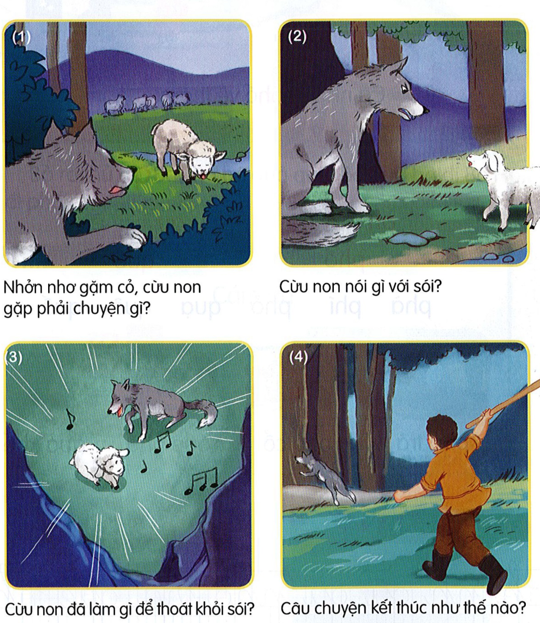
Chó sói và cừu non

Slide 15
Bài học:
Chúng ta nên bình tĩnh khi gặp tình huống nguy hiểm. Khi bình tĩnh, ta sẽ có những sáng kiến để giải nguy cho bản thân và cho mọi người.

Slide 17
Dặn dò

